Slide 1

VARUH ČLOVEKOVIH PRAVIC
Aljaž Starc, Blagoja Antonovski
Prof. Vanesa Frančeškin

Slide 2
O varuhu človekovih pravic
O varuhu
  Krije temeljne, politične ter socialne pravice
Kdaj naj stopimo v kontakt z varuhom?
  Ko si mnenja, da je nek nosilec javnih pooblastil, državni ali lokalni organ kršil tvoje (človekove) pravice
  Preden se obrnemo na varuha:
    Se pritožimo na organ ki nam krši pravico
    Se pritožimo na nadzorovalni organ organa, ki nam krši pravico
    Uporabimo vsa druga možna pravna sredstva
Kaj lahko varuh naredi ?
  Opozori organ, ki krši pravice
  Predlaga povrnitev škode
  V vašem imenu ter vašim pooblastilom vloži zahtevo za oceno ustavnosti in zakonitosti predpisov
  posreduje ustavno pritožbo
  Predlaga vladi ali parlamentu spremembe zakonov ali drugih predpisov
Kaj varuh ne more narediti?
  Neposredno rešiti problema samega
  Direktno odpraviti kršitve namesto organa, ki je kršil
  Posredovati ko pravice krši zasebno podjetje
    V tem primeru lahko izvaja pritisk na državne organe, ki nadzorujejo delo zasebnega podjetja
Kako do varuha?
  Po pošti DUNAJSKA 56, 1109 LJUBLJANA
  Po elektronski pošti info@varuh-rs.si
  Po telefonu 080 15 30
  Več info http://www.varuh-rs.si

Slide 3
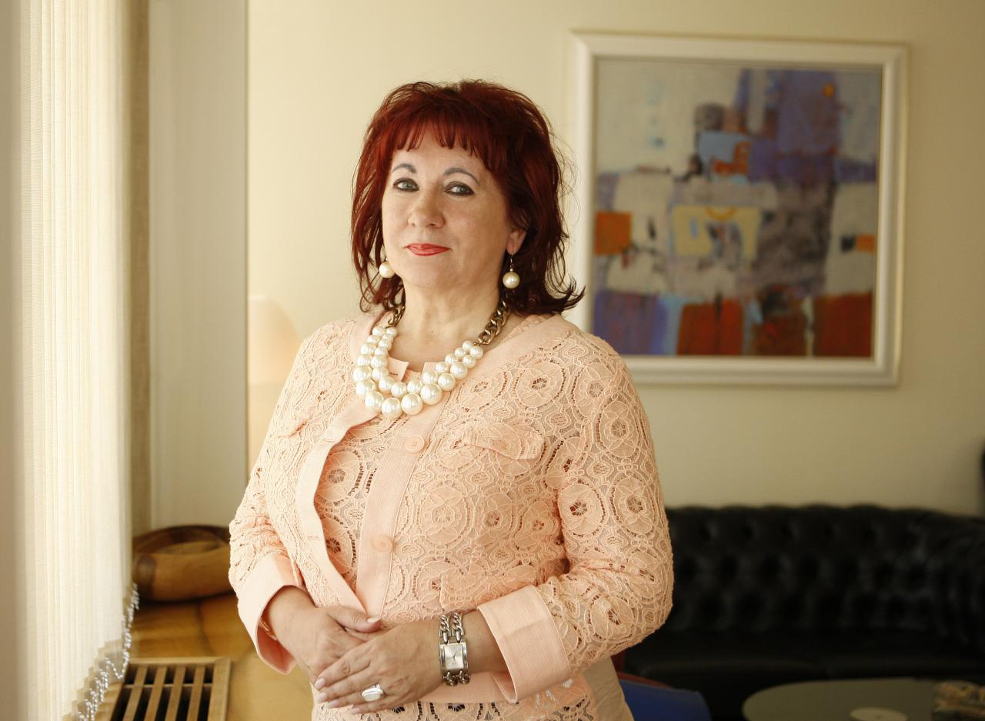
Trenutna varuhinja človekovih pravic
Trenutna varuhinja človekovih pravic v RS je Vlasta Nussdorfer
  Rojena 7. oktober 1954 v Batah pri Novi Gorici (google maps)
  Izvoljena za varuhinjo človekovih pravic 1. februarja 2013
  Napisala tudi devet knjig
  V okviru spletnega portala IUS INFO je bila v letih 2006-2012 izbrana med deset najvplivnejših pravnikov v Republiki Sloveniji
  V evropskem letu prostovoljstva je bila ambasadorka prostovoljstva v Republiki Sloveniji
  V letu 2012 pa tudi ambasadorka aktivnega staranja in medgeneracijske solidarnosti
  Diplomirala je na Pravni fakulteti v Ljubljani (po le treh letih in enajstih mesecih) ter nato opravila pravosodni izpit

Slide 4

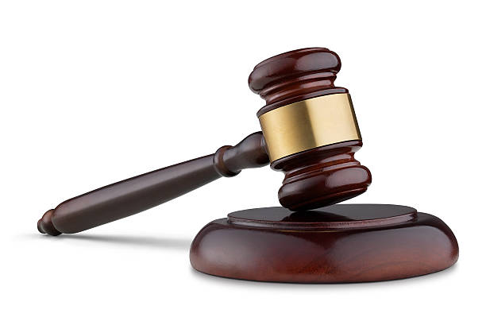
„Vrste človekovih pravic“
Temeljne pravice – pravna država
  Govori se od 18. stoletja naprej
    Razsvetljenstvo, meščanske revolucije
  Osnovne pravice
    Pravica do svobode – do govora, mišljenja, gibanja,
    Pravica do življenja – nihče ga ne sme ogrožati
    Pravica do lastnine – temelj človekove samoohranitve
Politične pravice – demokratična država
  Volilna pravica
    Aktivna – lahko voliš predstavnike oblasti
      splošna: z starostno omejitvijo
      enaka: vsem natanko en glas
    Pasivna – lahko si izvoljen
  Pravica do zbiranja
    Združenje ali zbiranje
    npr: politične stranke, interesne skupine
  Enakost pred zakonom
  Spoštovanje vseh ter priznavanje vsem enakih pravic
  Pravica do izražanja
    Enake možnosti izražanja interesov
    Enake možnosti uveljavljanja interesov

Slide 5

„Vrste človekovih pravic“
Socialne pravice – socialna država
Pravica do:
  Dela in pravičnih, varnih ter zdravih delovnih razmer
  Poštenega plačila
  Kolektivnih pogajanj vključno s stavko
  Socialne varnosti ter zdravniške pomoči
  Uporabe storitev socialnih služb
Narekujejo državi kaj naj stori, da lahko državljan uporablja te pravice
Reče se, da so moderne države tudi socialne države
Posredno vplivajo na uveljavljanja prvih dveh
sklopov pravic

Slide 6
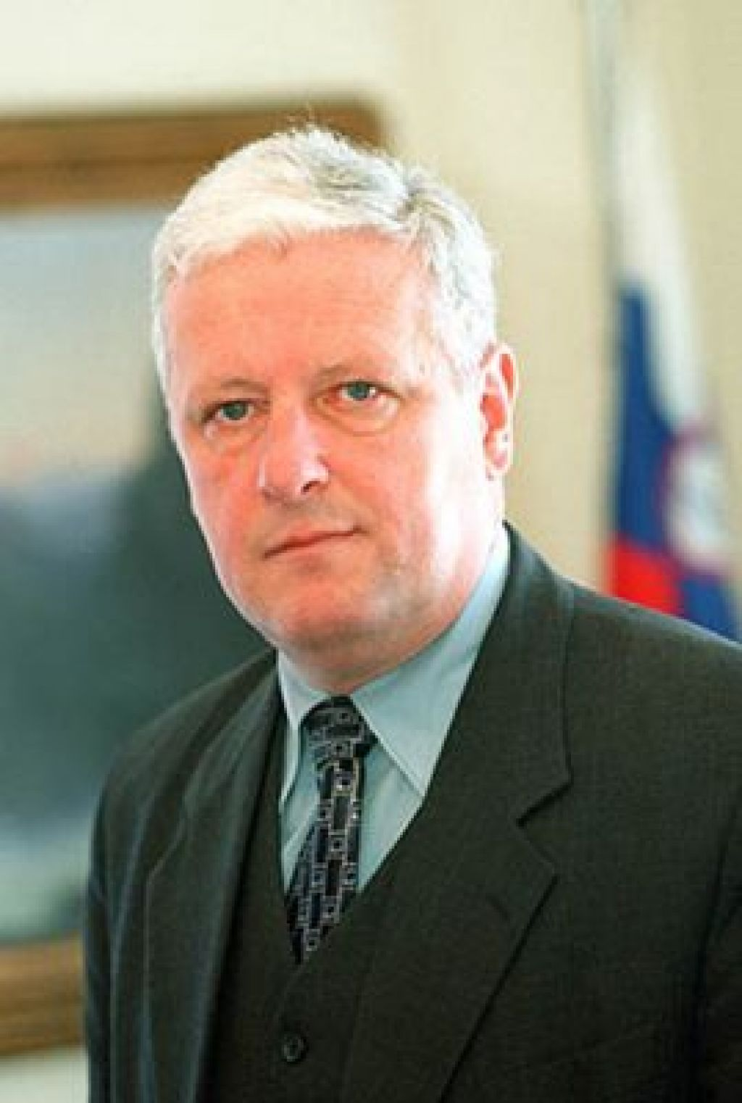
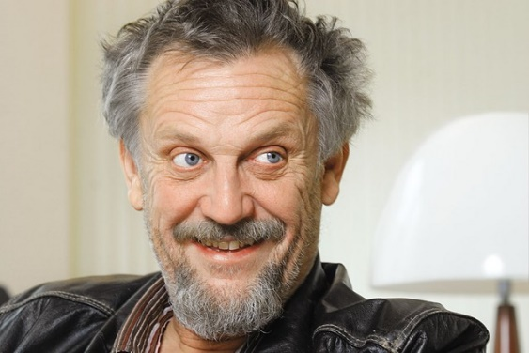
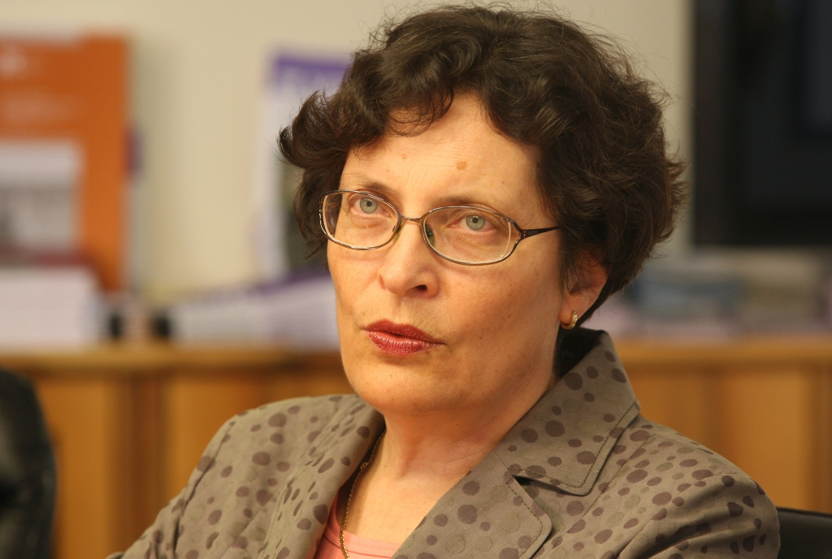
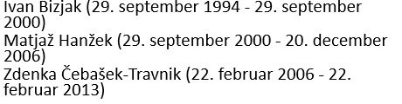
Prejšnji varuhi človekovih pravic:

Slide 7

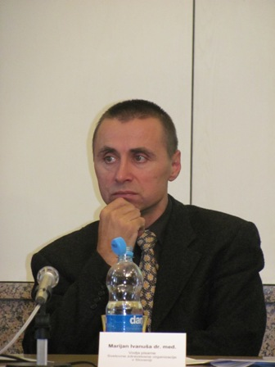
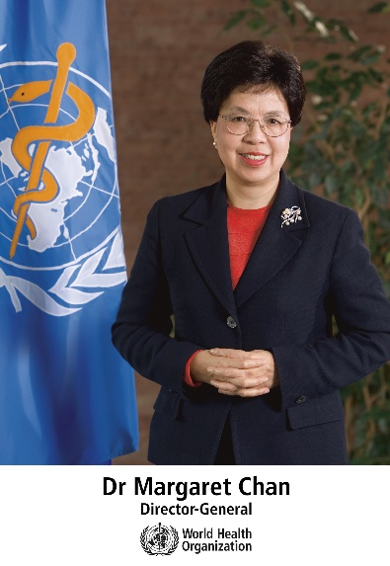
„WHO“ – World Health Organisation
SZO ali Svetovna zdravstvena organizacija (si)
Specializirana agencija Združenih narodov s sedežem v Ženevi
Delo:
  Izvaja zdravstvene raziskave
  Postavlja norme in standarde
  Oblikuje na dokazih temelječe politike
  Vodi statistiko o številnih boleznih
  Bori se proti podhranjenosti
  Ukvarja se z reševanjem zdravstvenih problemov
  Itd …
Številni strokovnjaki SZO iz več kot 150 različnih držav
Aktivni v 147 državah sveta
Namen je pomagati vsem na svetu za čim boljše zdravje
Od 9. novembra 2006 dalje vodi organizacijo Margareth Chan.
Republika Slovenija je članica SZO od leta 1993 dalje.
  SZO ima pisarno v Sloveniji, njen vodja pisarne je Marijan Ivanuša.

Slide 8

Organizacija Združenih Narodov
Organizacija združenih narodov (s kratico OZN ali ZN)
je mednarodna organizacija, ki je nastala leta 1945.
Ustanovilo jo je 51 držav, ki so se po drugi svetovni vojni zavezale k ohranjanju :
  mednarodnega miru in varnosti,
  razvoju prijateljskih odnosov med narodi
  spodbujanju družbenega napredka,boljšega življenjskega standarda in človekovih pravic.
Državam, ki kršijo pravilnik lahko posredno:
  Prepreči tehnično in gospodarsko pomoč
  Odtegne posojila
Zbira informacije o kršitvah pravic
  Javno opozarja na konkretne primere kršitev
  Vpliva na javno mnenje o nedopustnosti kršitev
Pomembna vloga v izobraževanji in informiranju o človekovih pravicah

Slide 9

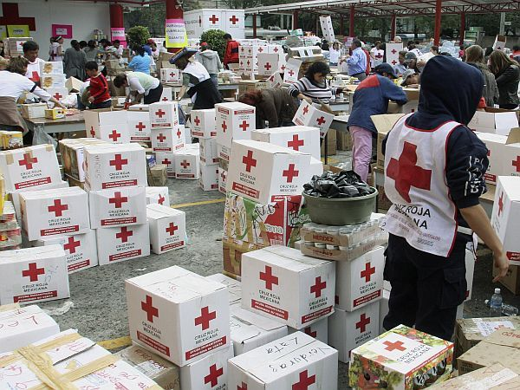
Rdeči križ
Je mednarodna organizacija
Ustanovljen 23. oktobra 1863 v Ženevi
Pobudnik je bil Jean Henri Dunant
simbol te organizacije je rdeča Davidova zvezda
V Sloveniji deluje že 150 let
Delo:
  Krvodajalstvo
  Darovanje organov
  Humanitarna pomoč
  Reševalne akcije
  Prostovoljno ter plačano delo

Slide 10
Viri
http://www.varuh-rs.si (ter razne podstrani)
https://sl.wikipedia.org/wiki/Varuh_človekovih_pravic_Republike_Slovenije
https://sl.wikipedia.org/wiki/Vlasta_Nussdorfer
https://images.google.com
http://www.varuh-rs.si/o-instituciji/vodstvo/vlasta-nussdorfer/
https://sl.wikipedia.org/wiki/Rde%C4%8Di_kri%C5%BE
http://www.rks.si/
http://www.who.int/
https://sl.wikipedia.org/wiki/Svetovna_zdravstvena_organizacija

